Slide 1
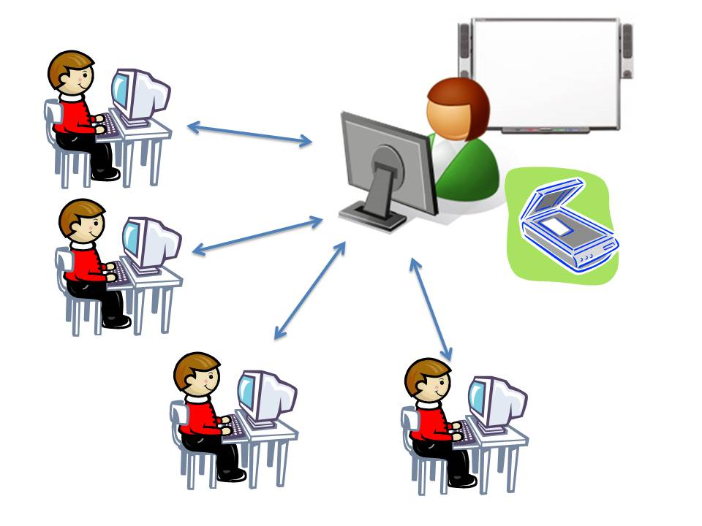

Организация дистанционного обучения в дополнительном образовании детей: возможное использование инструментов
Кулик Ольга Николаевна,
заместитель директора ГАУДО РК «РЦДО»,
руководитель Регионального модельного центра

Slide 2
Нормативные документы
Федеральный закон от 29 декабря 2012 г. №273-ФЗ
«Об образовании в Российской Федерации»
Приказ Министерства просвещения РФ от 09 ноября 2018 г. N 196 «Об утверждении Порядка организации и осуществления образовательной деятельности по дополнительным общеобразовательным программам»
Приказ Министерства образования и науки Российской Федерации 23 августа 2017 г. N 816 «Об утверждении Порядка применения организациями, осуществляющими образовательную деятельность, электронного обучения, дистанционных образовательных технологий при реализации образовательных программ»
Постановление Главного государственного санитарного врача РФ от 03 июня 2003 г. N 118 «О введении в действие санитарно-эпидемиологических правил и нормативов СанПиН 2.2.2/2.4.1340-03» (вместе с «СанПиН 2.2.2/2.4.1340-03. 2.2.2. Гигиена труда, технологические процессы, сырье, материалы, оборудование, рабочий инструмент. 2.4. Гигиена детей и подростков. Гигиенические требования к персональным электронно-вычислительным машинам и организации работы. Санитарно-эпидемиологические правила и нормативы», утв. Главным государственным санитарным врачом РФ 30.05.2003) (Зарегистрировано в Минюсте России 10.06.2003 N 4673)
Приказ Министерства просвещения РФ от 17 марта 2020г. N 103 «Об утверждении временного порядка сопровождения реализации образовательных программ начального общего, основного общего, среднего общего образования, образовательных программ среднего профессионального образования и дополнительных общеобразовательных программ с применением электронного обучения и дистанционных образовательных технологий»

Slide 3
Примерный перечень документов, которые должны быть в образовательных организациях
Положение «О реализации образовательных программ с применением электронного обучения и дистанционных образовательных технологий», утвержденное приказом образовательной организации.
Приказ о составлении расписания для учебных групп обучающихся дистанционного обучения по общеобразовательным программам и распределении учебных помещений, оснащенных компьютерной техникой и доступом к сети Интернет (при необходимости).
Приказ о назначении педагогов, осуществляющих обучение в дистанционном режиме, с указанием учебной нагрузки.
Согласие родителей (законных представителей) об обучении с применением электронного обучения и дистанционных образовательных технологий в электронной форме.

Slide 4
Дистанционное обучение
способ реализации процесса обучения, основанный на использовании современных информационных и телекоммуникационных технологий, позволяющих осуществлять обучение на расстоянии без непосредственного личного контакта между педагогом и учащимся.
общение
организация
обратная связь
средства
методы, формы
содержание
цель, задачи
мотивация

Slide 5
Алгоритм внедрения дистанционного обучения
Проанализировать технические возможности учащихся, педагогов на самоизоляции (дома), образовательной организации.
Выбрать удобную онлайн-платформу.
Обеспечить нормативное сопровождение (подготовить необходимые локальные акты(приказы, положение), внести корректировки в дополнительные общеобразовательные программы (календарно-тематическое планирование, оценочные материалы, промежуточная аттестация), составить расписание занятий на каждый день).
Обеспечить информирование обучающихся и их родителей (телефон, социальные сети, электронная почта и др).
Организовать образовательный процесс и контроль его организации.

Slide 6
Условия проведения дистанционного занятия могут различаться по режиму взаимодействия преподавателя с обучающимися:
в режиме онлайн с обучающимся, одновременно находящимся у автоматизированного рабочего места;
в режиме оффлайн. В этом случае фактор местонахождения и времени не является существенным, так как все взаимодействие организовывается в отложенном режиме.

Slide 7
Виды дистанционного образования:
видеоконференции;
аудиоконференции;
компьютерные телеконференции;
видеолекции;
занятия в чате;
веб-уроки;
скайп общение;
обмен информацией в мессенджерах (WhatsApp, Telegram и т.д.) и через электронную почту.

Slide 8
Дистанционные учебные занятия:
Анонсирующее. Цель - привлечение внимания обучающегося, обеспечение мотивации для активной учебной деятельности. Может быть записано на компакт-диск и выставлено в исходном и заархивированном виде на сайт для свободного доступа и пересылки.
Вводное. Цель - введение в проблематику, обзор предстоящих занятий. Может быть проведено на материале из истории темы и опираться на личный опыт обучающегося. Может быть записано как видеолекция, например, в формате AVI.
Индивидуальная консультация. Отличается предварительной подготовкой вопросов. Предлагаются проблемы и пути поиска решений. Учитываются индивидуальные особенности обучающегося. Может проводиться индивидуально по электронной почте или по технологии i-chat.

Slide 9
Дистанционное тестирование и самооценка знаний.
Выполнение виртуальных лабораторных работ.
Чат-занятия - учебные занятия, осуществляемые с использованием чат-технологий. Чат-занятия проводятся синхронно, то есть участники учебного процесса имеют одновременный доступ к чату. Для проведения чат-занятий заранее составляются расписание этапов и вопросы-проблемы.
Веб-занятие. Может быть оформлено в виде лабораторной работы и др. Применяются компьютерные программы, моделирующие веб-занятия. В течение веб-занятия происходит обмен информацией посредством, например, chat или ICQ.
Олимпиада, тест. Характерны творческими открытыми заданиями. Очень эффективные формы контроля с элементами обучения.

Slide 10
Веб-квест - проблемное задание c элементами ролевой игры, для выполнения которого используются информационные ресурсы интернета. Обучающиеся самостоятельно проводят поиск информации в ресурсах Интернет или на рекомендованных электронных носителях.
Вебинар - это семинар, который проходит по сети. Вебинары делятся на собственно вебинары, которые предполагают двустороннее участие педагога и обучающихся и веб-конференции, где взаимодействие одностороннее: один человек делает доклад, остальные его слушают (смотрят, читают).
Занятие с использованием видеоконференцсвязи. Такой тип занятия не отличается от традиционного. Занятие проходит в реальном режиме времени.

Slide 11
Рекомендуемые системы дистанционного обучения
Социальные сети (WhatsApp, Telegram, Viber, VK и др.).
ZOOM.
Google Classroom.
Moodlе.
Профориентационный портал «Билет в будущее».
Открытое образование.

Slide 12
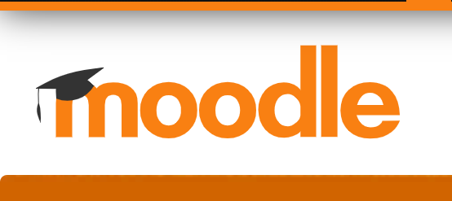

Какую систему дистанционного обучения выбрать?

Slide 13
Moodle (модульная объектно-ориентированная динамическая учебная среда) – это свободная система управления обучением, ориентированная прежде всего на организацию взаимодействия между преподавателем и учениками, при этом подходит и для организации традиционных дистанционных курсов, а также для поддержки очного обучения.

Slide 14
Платформа Moodle
Среди преимуществ можно выделить:
Распространяется бесплатно.
Позволяет создать качественный дистанционный курс.
Содержит разнообразные учебные элементы.
Предусматривает контроль за работой учащихся.
Среди недостатков следует выделить:
Система бесплатная, но чтобы ее установить, необходим собственный, достаточно производительный веб-ресурс, что не всегда является возможным.
Систему необходимо осваивать, а это требует значительных временных затрат.

Slide 15
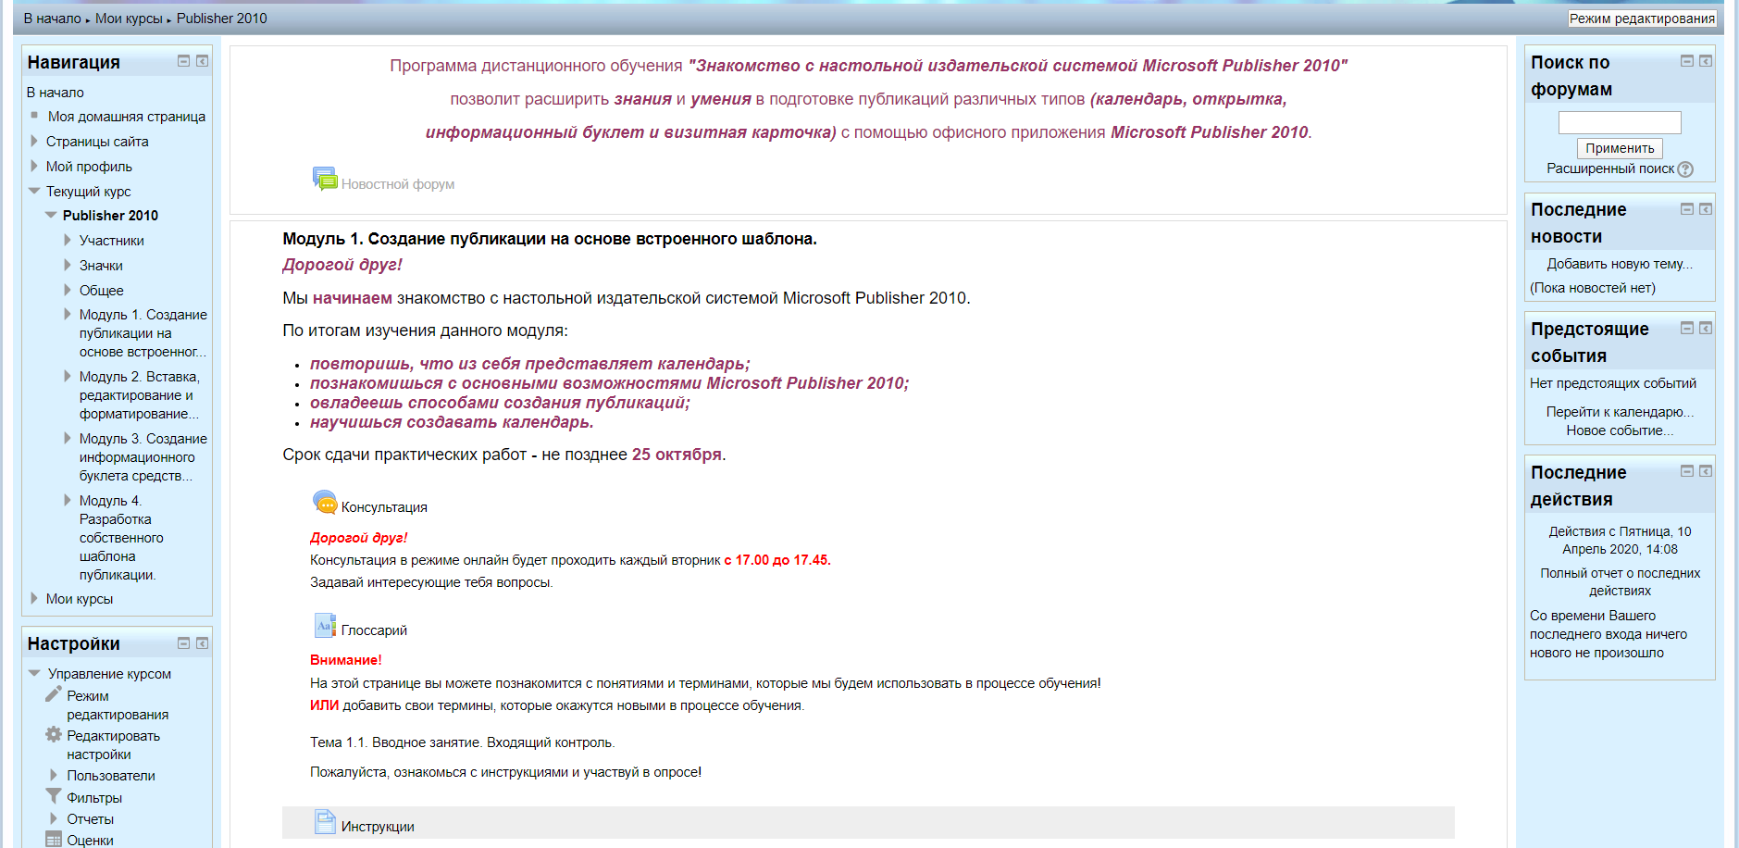
Система дистанционного обучения Moodle

Slide 16
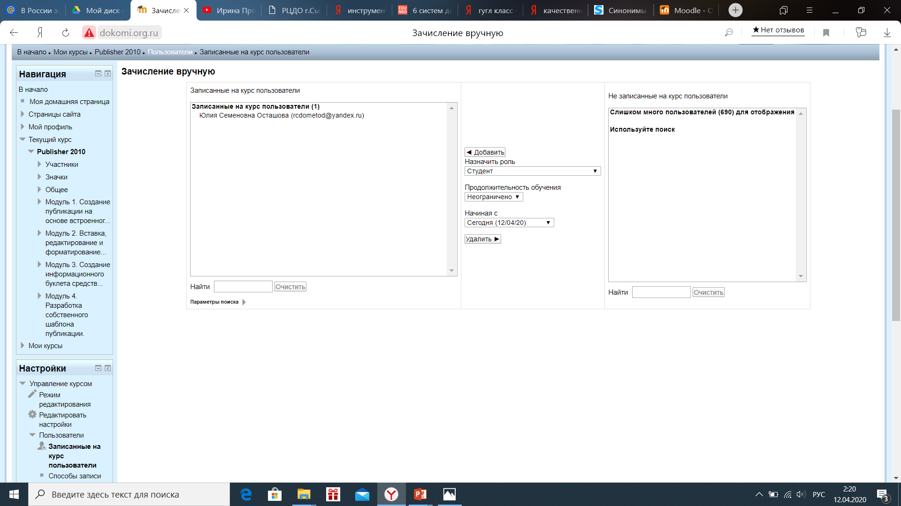
Зачисление на дистанционный курс

Slide 17
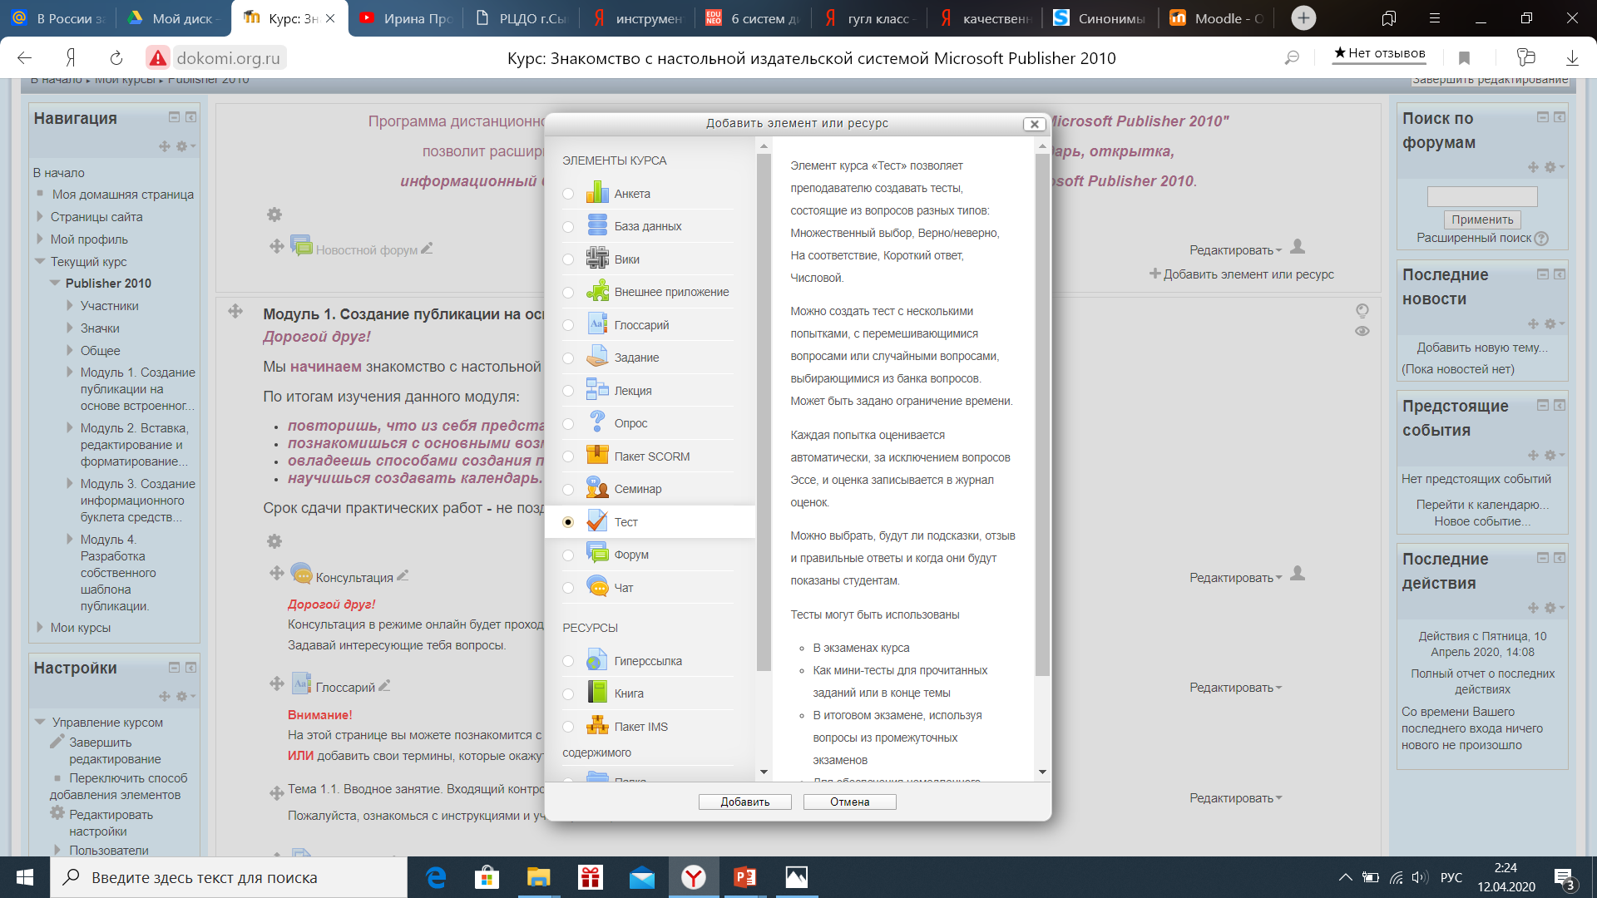
Учебные элементы Moodle
Для обеспечения интерактивности в процессе обучения можно использовать такие интерактивные элементы, как Задание, Тест. Данные элементы предполагаю оценивание (отзыв, рецензия, оценка) по произвольной шкале, которое назначается педагогом. Все оценки могут быть просмотрены учащимся на странице оценивания (оценок, отзывов, рецензий).

Slide 18
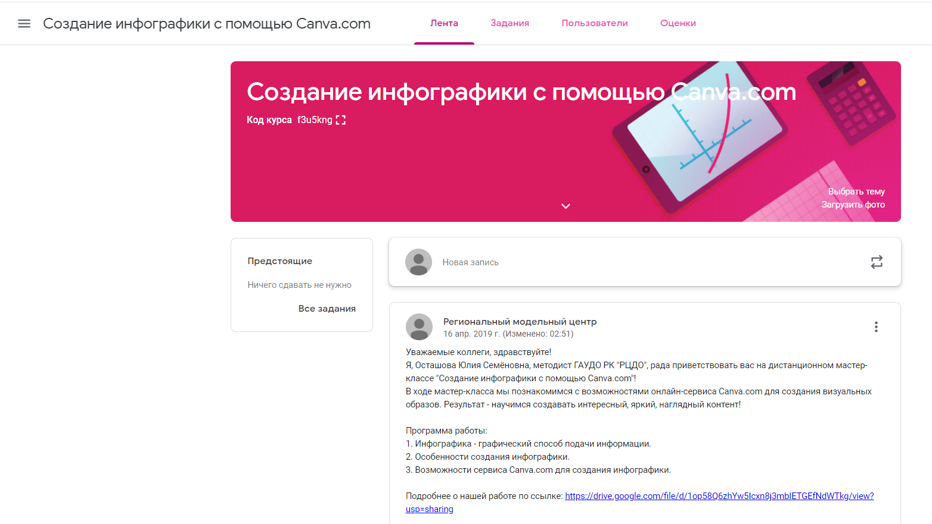
Google Classroom

Slide 19
Google Classroom – онлайн-платформа, объединившая в себе известные сервисы Google для эффективной организации образовательного процесса. Создавать курсы, раздавать задания и комментировать работы учащихся – все это можно делать в одном сервисе.
Для доступа к сервису требуется лишь наличие аккаунта Google.

Slide 20
Google Classroom позволяет педагогу:
Экономить время (удобное добавление учащихся, работа с несколькими курсами и другие возможности).
Легко организовывать занятия.
Эффективно общаться с учащимися (доступность в любое время, совместная работа с материалами и другие возможности).

Slide 21
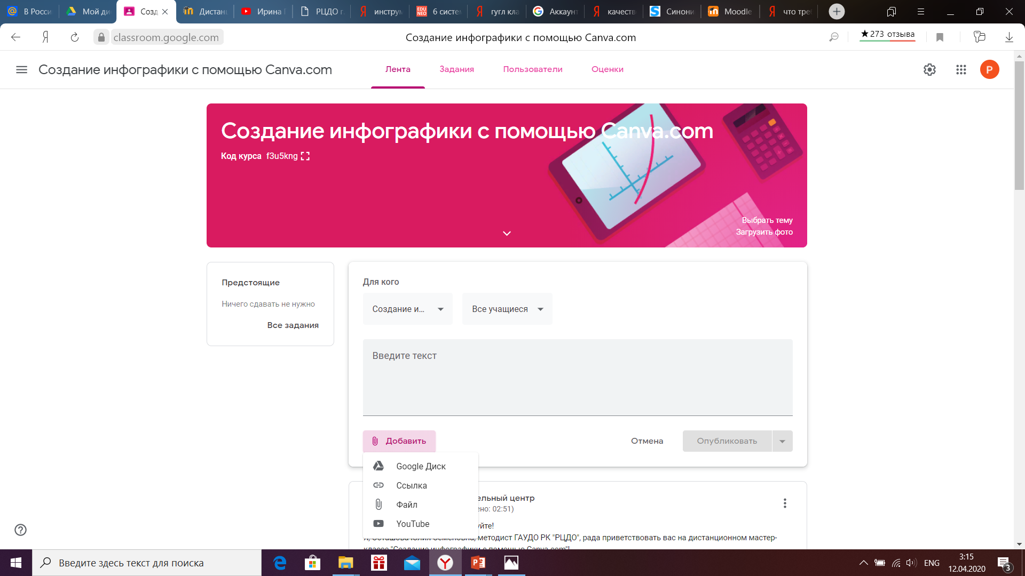
Вкладка Лента
Новостная лента используется для общения участников образовательного процесса посредством объявлений. Имеется возможность определить учащегося, которому адресовано объявление, а также комментировать объявления других участников.

Slide 22
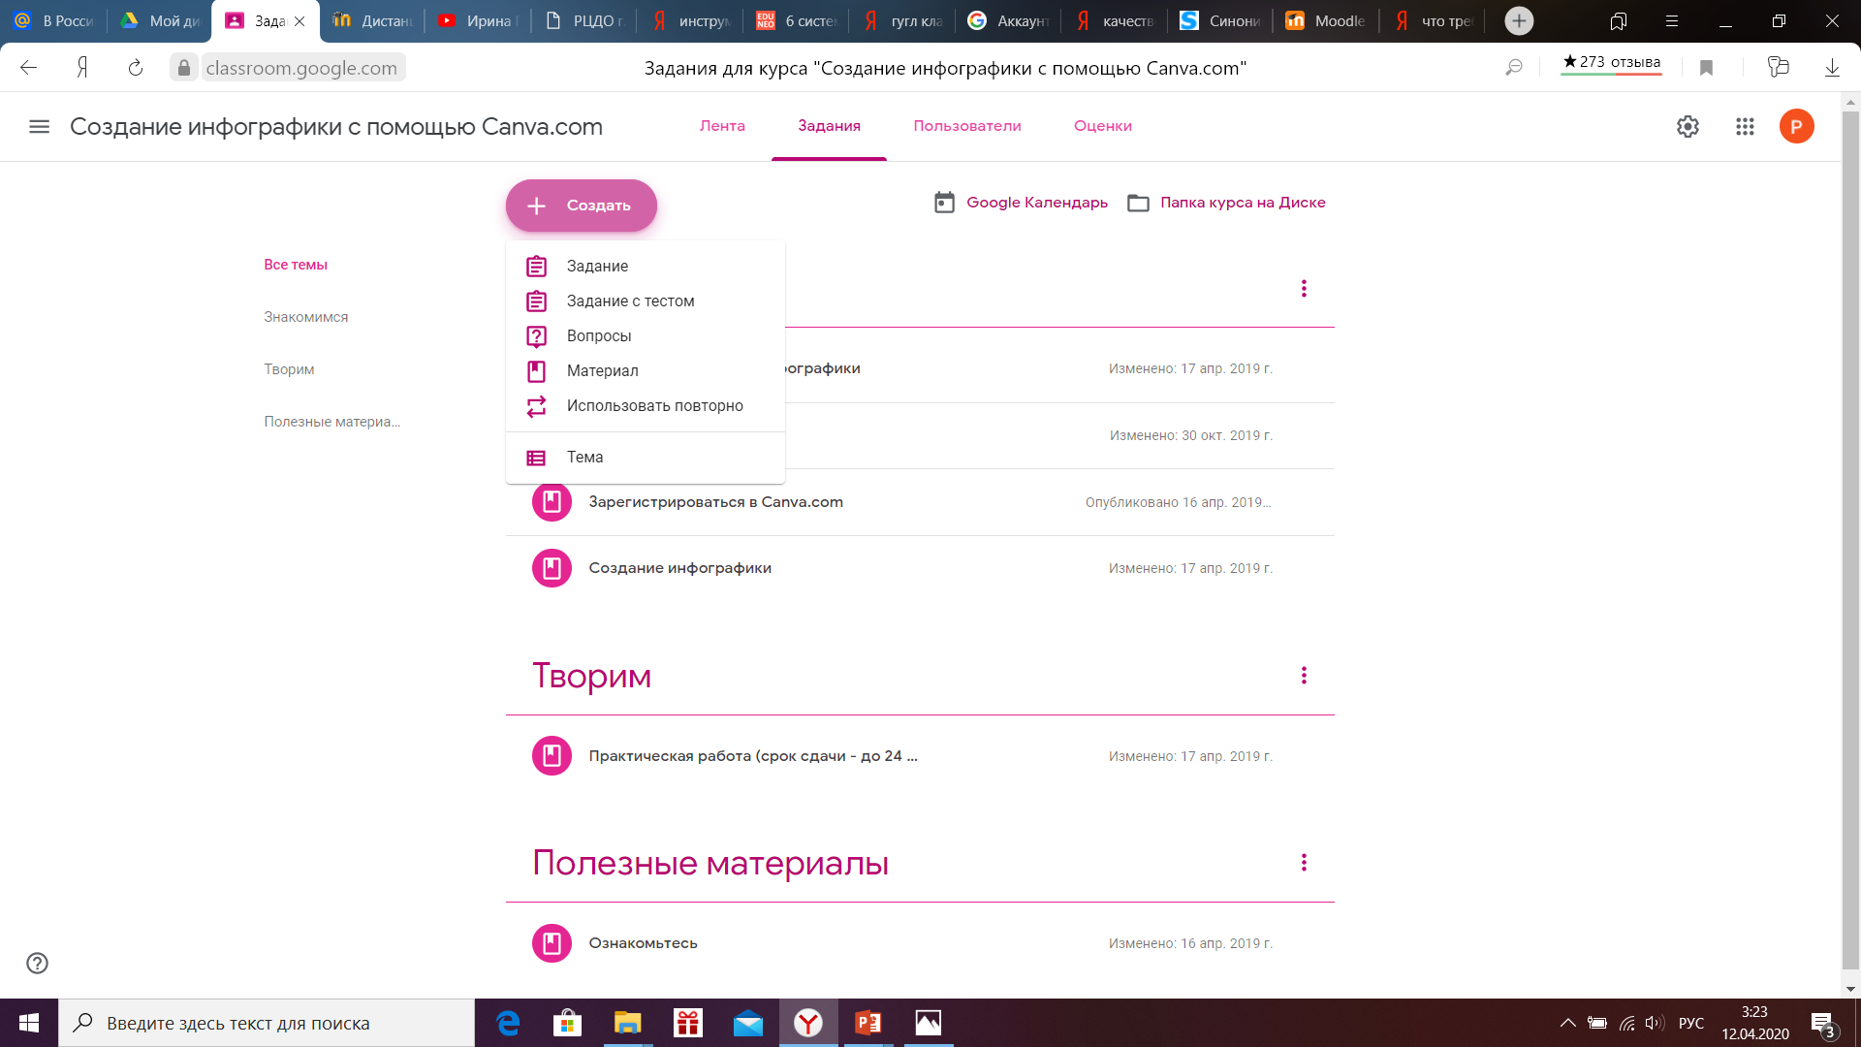
Вкладка Задания
Возможность выбора наиболее эффективного способа подачи материала (в формате видеоурока, в виде текстового документа или ссылки на страницу сайта).

Slide 23
Платформа ZOOM
ZOOM – это облачная платформа для проведения онлайн видео-конференций и видео вебинаров в формате высокой четкости.
Содержит много опций для совместной работы: HD видеоконференция на 100 участников, 40 минут локальной записи одного мероприятия в формате MP4, чат, демонстрация экрана, белая доска, виртуальный фон и многое другое.

Slide 24
ZOOM
Бесплатная конференция до 100 участников. Один участник выступает в роли организатора и приглашает в видеочат остальных.
В бесплатном режиме длительность конференции – до 40 минут.
На время карантина zoom снял все ограничения.

Slide 25
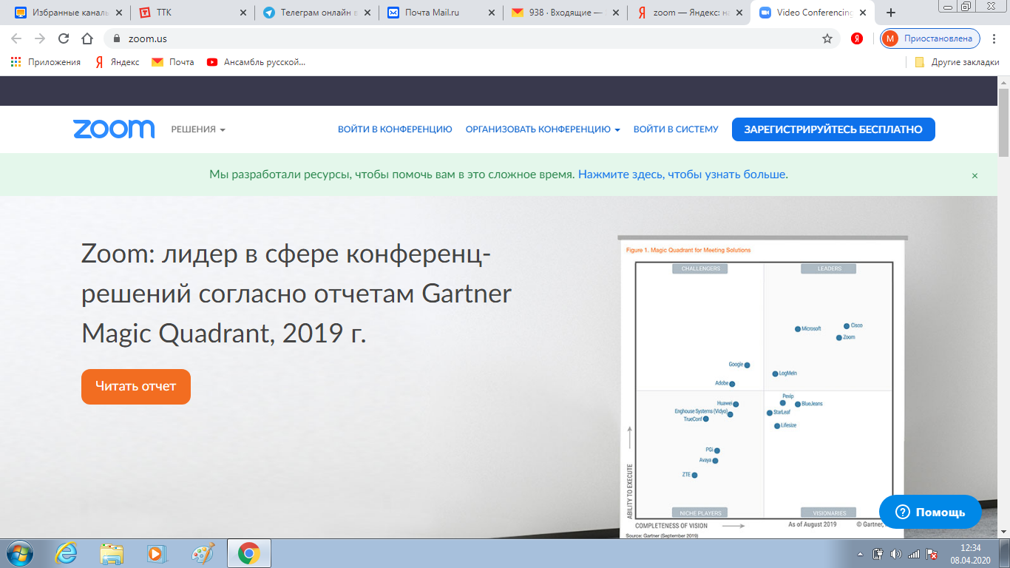

Slide 26
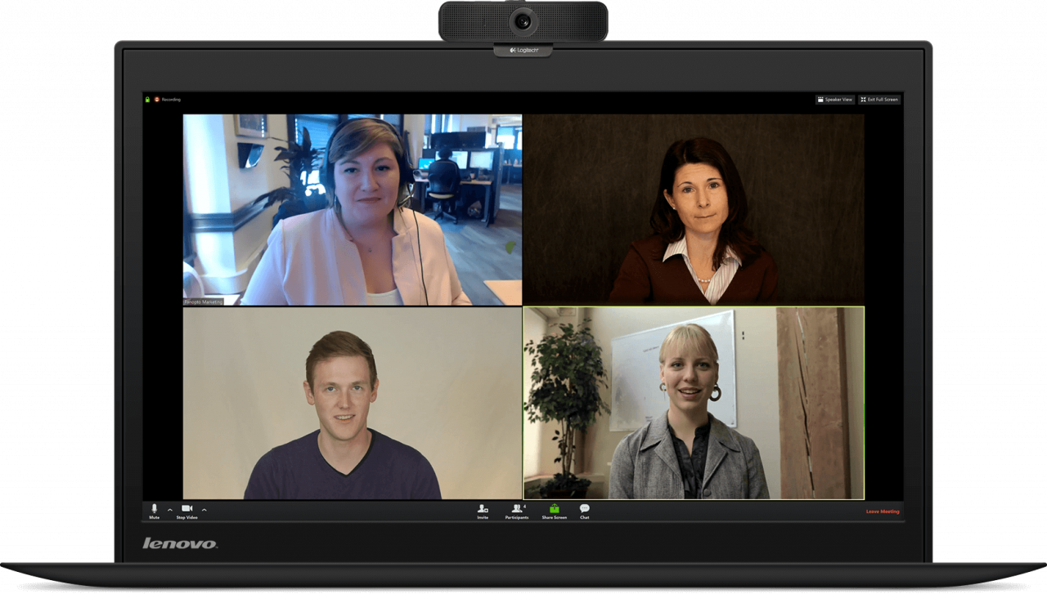

Slide 27
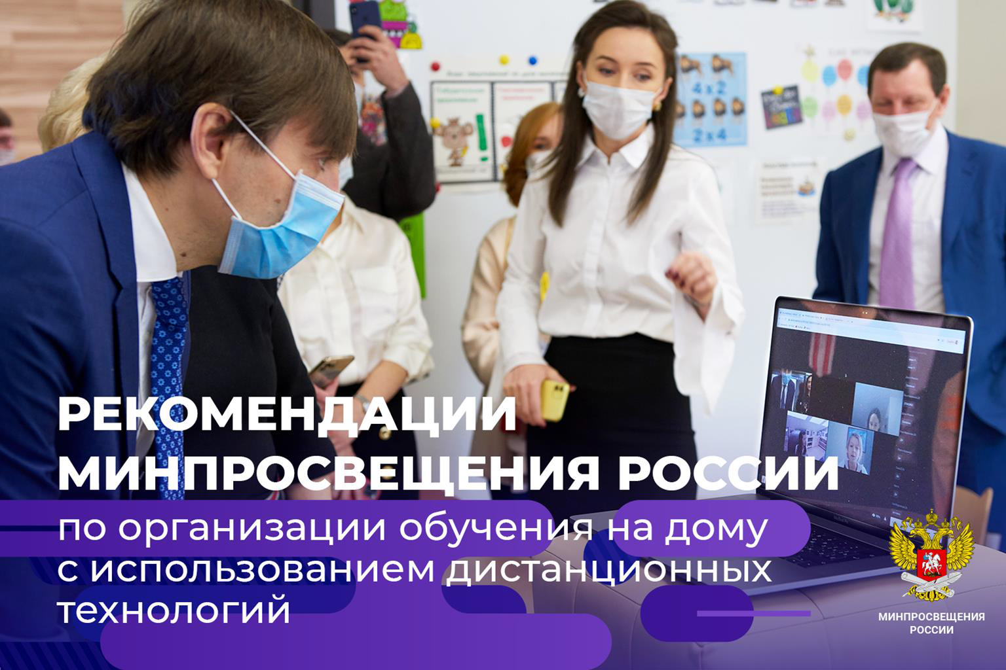
Подробнее: https://edu.gov.ru/distance

Slide 28

Сайт РЦДО- раздел РМЦ
Группа в ВК «РМЦ 11»
(https://vk.com/club65234066)
Сайт РЦДО- раздел РМЦ
Группа в ВК «РМЦ 11»
(https://vk.com/club65234066)

